Slide 1
Игра"TowerDefens"
Подготовили студенты второго курса ЯндексЛицея : Нещадимов Илья, Базиков Георгий, Головко Даниил

Slide 2
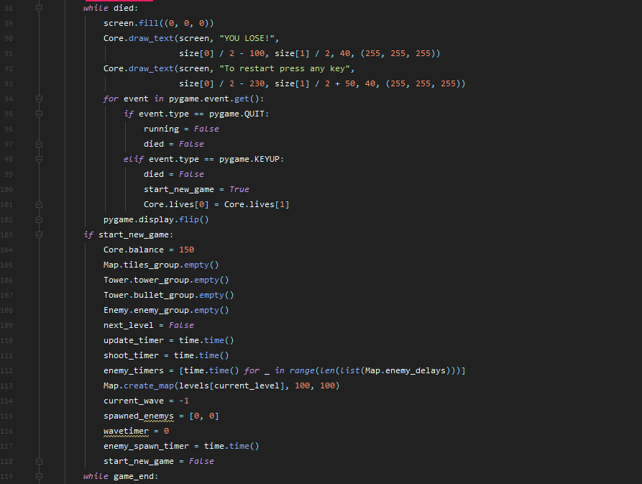
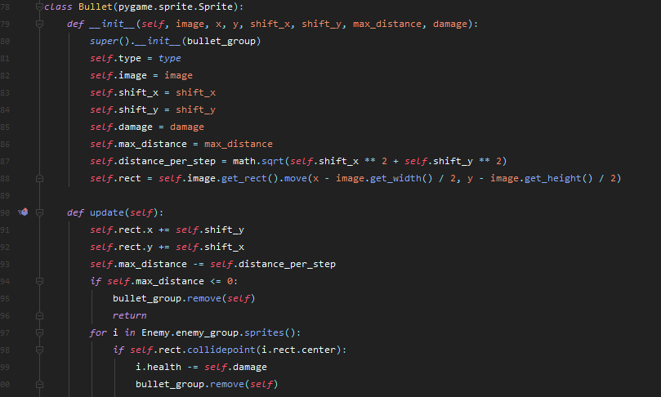
Скриншоты частей кода : Main, Tower
Main(Главный год)
Tower(Башни)

Slide 3
Проект реализован с помощью библиотеки Pygame и GitHub(god) В проекте реализованы практически все основные механики игр жанра"Tower Defence" (Механика башен, врагов, здоровья, начисление внутриигровой валюты, смена уровня) Так же башни, врагов, баланс можно менять в коде игры

Slide 4
Спаибо за внимание, друзья!!! И хорошой игры

